Slide 1
Представление данных по незеркальному рассеянию нейтронов
С.В. Кожевников
ОИЯИ, Дубна
Незеркальное рассеяние
Пространственное расщепление пучка

Slide 2
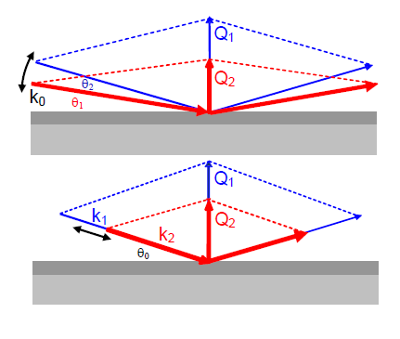
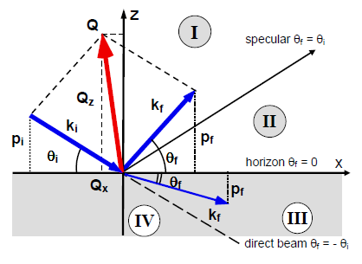
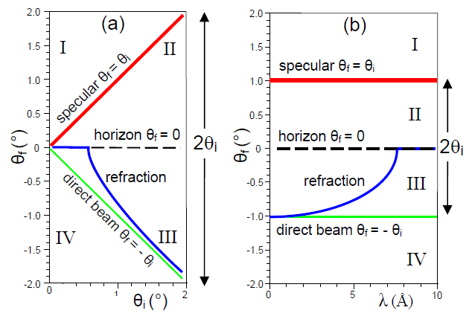
monochromatic beam
TOF
Незеркальное рассеяние

Slide 3
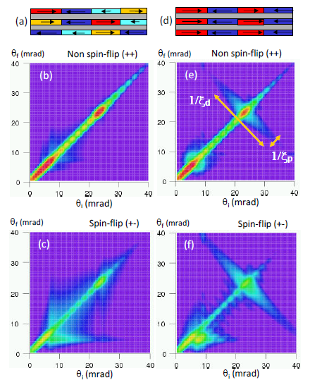
ТИПЫ КООРДИНАТ
инструментальные
(θ_{i} , θ_{f})
(λ , θ_{f})
нормированные
(p_{i} , p_{f})
(p_{i} - p_{f}, p_{i} + p_{f})
обратное пространство
(Q_{x} , Q_{z})

Slide 4
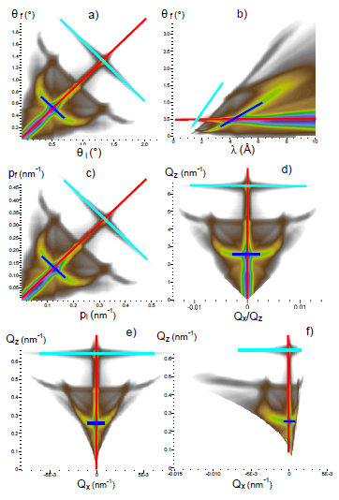

Slide 5
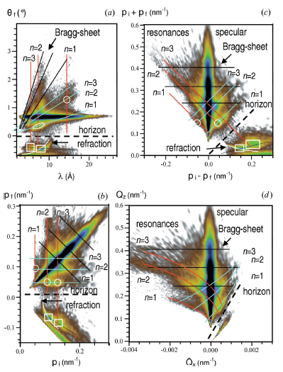
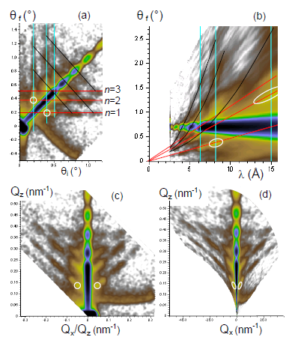

Slide 6
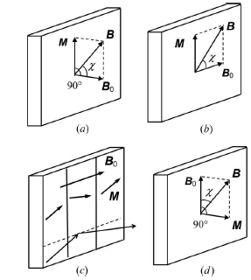
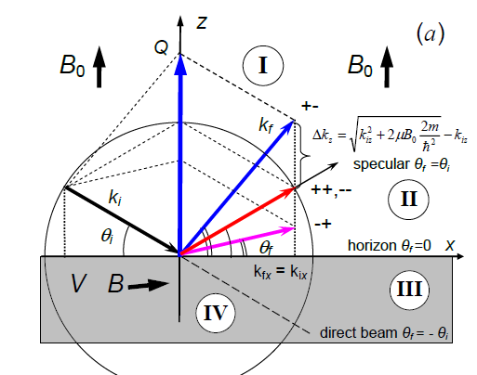
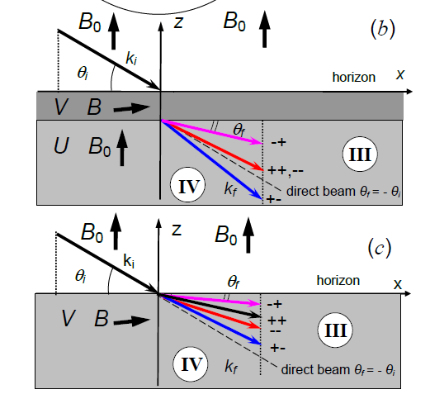
ПРОСТРАНСТВЕННОЕ РАСЩЕПЛЕНИЕ ПУЧКА

Slide 7
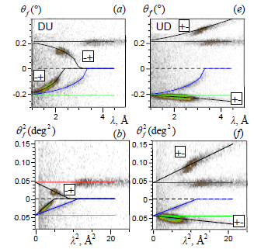
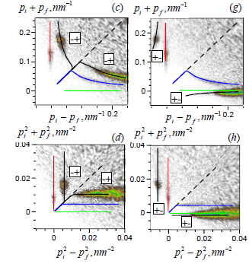
Co(70 nm)//glass, H=6.7 kOe

Slide 8
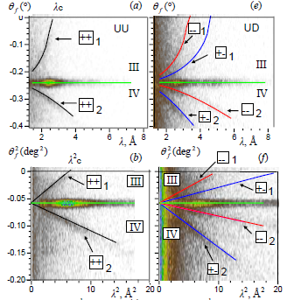
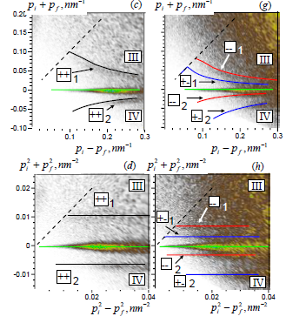
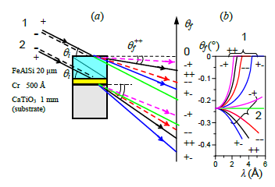
B₀ =0.605 T applied field
B₀ = 0.59 ± 0.08 (T)
B₁ = 1.21 ± 0.18 (T)
V₁ = 179 ± 27 (neV)
B₀ = 0.61 ± 0.09 (T)
B₂ = 1.22 ± 0.18 (T)
(V₂ – U) = 111 ± 16 (neV)

Slide 9
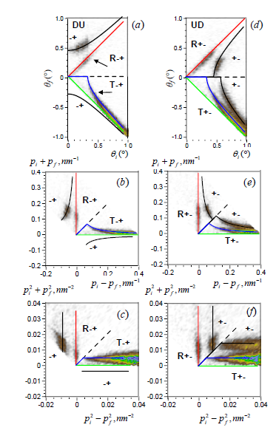
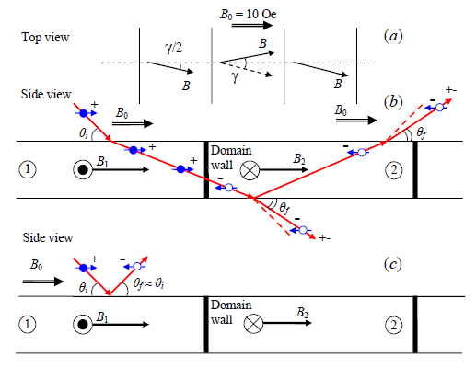

Slide 10
ВЫВОДЫ
Для незеркального рассеяния наиболее удобны нормированные координаты . Они близки к координатам обратного пространства, но в то же время не уменьшают доступную область вблизи горизонта. Эти координаты удобны для сравнения данных, полученных на рефлектометрах с постоянной длиной волны и по времени пролёта.
Для пространственного расщепления пучка координаты
позволяют легко определить магнитные параметры системы.
Если величины магнитных параметров малы, то для большей
чувствительности лучше использовать инструментальные координаты.
(p_{i} - p_{f}, p_{i} + p_{f})

Slide 11
Литература
С.В. Кожевников, F. Ott, Представление данных незеркального рассеяния нейтронов, Физика твёрдого тела, том 52, вып. 8 (2010) 1457-1466.
F. Ott, S.V. Kozhevnikov, Off-specular data representations in neutron reflectivity, Journal of Applied Crystallography 44 (2011) 359-369.
S.V. Kozhevnikov, F. Ott, F. Radu, Data representations of Zeeman spatial beam splitting in polarized neutron reflectometry, Journal of Applied Crystallography 45 (2012) 814–825.
SimulReflec (2010). http://www-llb.cea.fr/prism/programs/programs.html

Slide 12
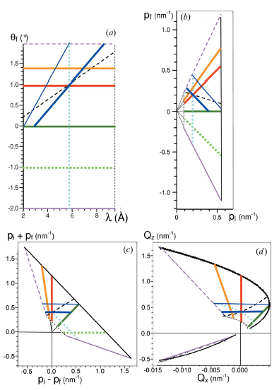
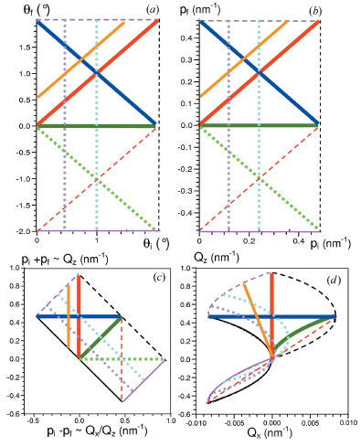
monochromatic beam
TOF

